Slide 1

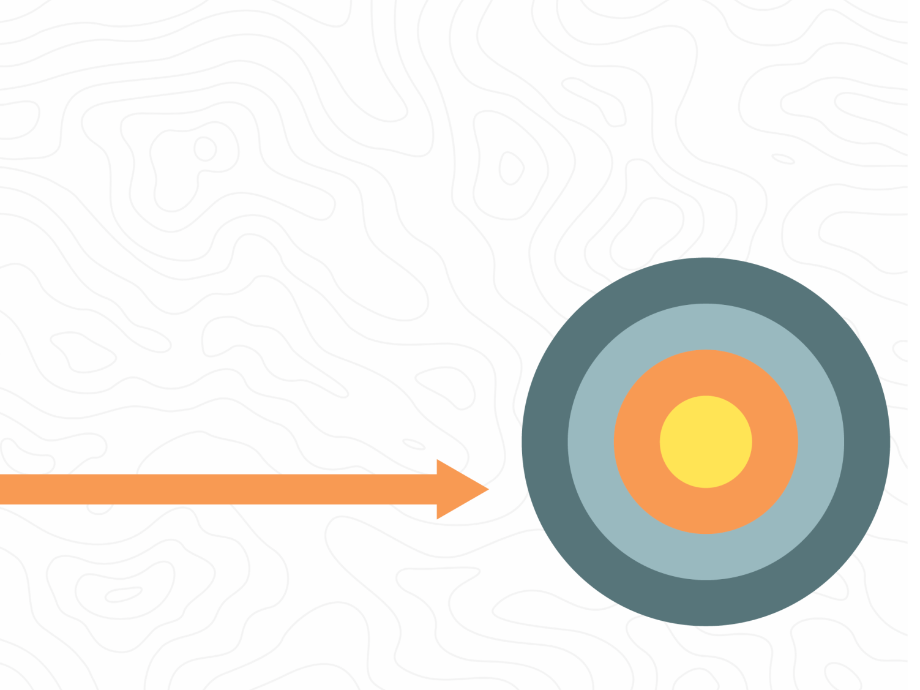

Hvorfor mapper vi?
Ledermøtet på UB, 13. desember 2016
Mapping mot norsk WebDewey

Slide 2

Hva – Hvorfor – Hvordan

Slide 3
Hva – Hvorfor – Hvordan
Hva er mapping?

Slide 4
Hva – Hvorfor – Hvordan
Hva er mapping?
Hvorfor mapper vi?

Slide 5
Hva – Hvorfor – Hvordan
Hva er mapping?
Hvorfor mapper vi?
Hvordan mapper vi?

Slide 6
Hva – Hvorfor – Hvordan
Hva er mapping?
Hvorfor mapper vi?
Hvordan mapper vi?

Slide 7
Hva – Hvorfor – Hvordan
Hva er mapping?

Slide 8
Hva – Hvorfor – Hvordan
Hva er mapping?
Mapping vil si å etablere relasjoner
mellom begreper i to ulike vokabularer

Slide 9
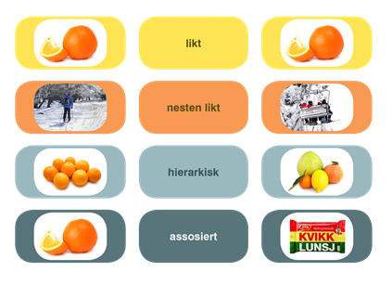
Hva – Hvorfor – Hvordan
Hva er mapping?
Mapping vil si å etablere relasjoner
mellom begreper i to ulike vokabularer

Slide 10
Hva – Hvorfor – Hvordan
Hva er mapping?
Mapping vil si å etablere relasjoner
mellom begreper i to ulike vokabularer
Humord
og
Realfags–
termer
Norsk
WebDewey

Slide 11
Hva – Hvorfor – Hvordan
Hva er mapping?
Mapping vil si å etablere relasjoner
mellom begreper i to ulike vokabularer
Humord
og
Realfags–
termer
Norsk
WebDewey
Mål for prosjektet er å mappe Humord og Realfagstermer
mot norsk WebDewey

Slide 12
Hva – Hvorfor – Hvordan
Hva er mapping?

Slide 13
Hva – Hvorfor – Hvordan
Hva er mapping?
Å mappe er som å lage koblinger mellom ulike kart over kunnskapsuniverset

Slide 14
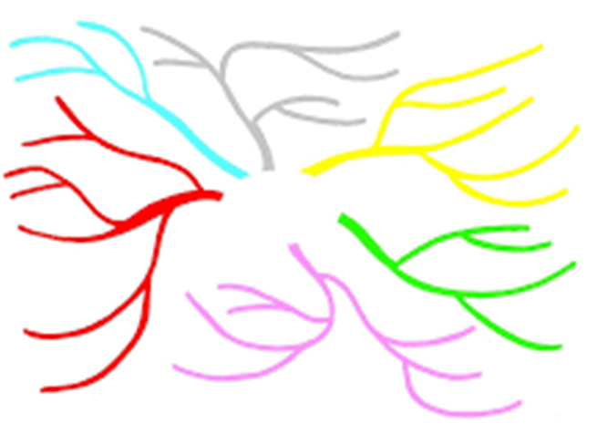
Hva – Hvorfor – Hvordan
Hva er mapping?
Å mappe er som å lage koblinger mellom ulike kart over kunnskapsuniverset
Dewey

Slide 15
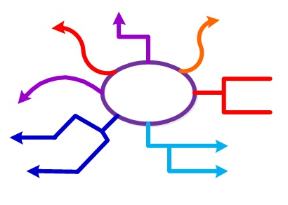

Hva – Hvorfor – Hvordan
Hva er mapping?
Å mappe er som å lage koblinger mellom ulike kart over kunnskapsuniverset
Humord
Realfagstermer
Dewey

Slide 16
Hva – Hvorfor – Hvordan
Hva er mapping?
Å mappe er som å lage koblinger mellom ulike kart over kunnskapsuniverset
Humord
Fraseologi
Realfagstermer
Dewey
Solformørkelser

Slide 17
Hva – Hvorfor – Hvordan
Hva er mapping?

Slide 18
Hva – Hvorfor – Hvordan
Hva er mapping?
Emne
Klassifikasjon
Katalogpost

Slide 19
Hva – Hvorfor – Hvordan
Hva er mapping?
Emne
Klassifikasjon
Katalogpost

Slide 20
Hva – Hvorfor – Hvordan
Hva er mapping?
Emne
Klassifikasjon

Slide 21
Hva – Hvorfor – Hvordan
Hva er mapping?

Slide 22
Hva – Hvorfor – Hvordan
Hva er mapping?
Interoperabilitet mellom vokabularer

Slide 23
Hva – Hvorfor – Hvordan
Hva er mapping?
Interoperabilitet mellom vokabularer
Hvorfor er dette nyttig?

Slide 24
Hva – Hvorfor – Hvordan
Hvorfor mapper vi?

Slide 25
Hva – Hvorfor – Hvordan
Hvorfor mapper vi?
Vi mapper for å bidra til å oppfylle UBs målsetting:

Slide 26
Hva – Hvorfor – Hvordan
Hvorfor mapper vi?
Vi mapper for å bidra til å oppfylle UBs målsetting:
Bibliotekets hovedoppgave er
å støtte universitetets formål
innen forskning, utdanning,
formidling og innovasjon

Slide 27

Hva – Hvorfor – Hvordan
UBs målsetting er konkretisert i strategiske mål som er knyttet til fire sentrale utviklingstrekk i brosjyren
«Et universitetsbibliotek for fremtiden»

Slide 28
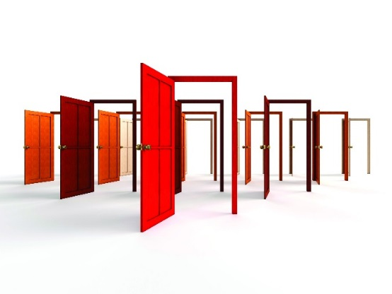
Hva – Hvorfor – Hvordan
Åpenhet

Slide 29

Hva – Hvorfor – Hvordan
Åpenhet
Vekst

Slide 30

Hva – Hvorfor – Hvordan
Åpenhet
Vekst
Globalisering

Slide 31

Hva – Hvorfor – Hvordan
Åpenhet
Vekst
Globalisering
Teknologi

Slide 32
Hva – Hvorfor – Hvordan
Åpenhet

Slide 33
Hva – Hvorfor – Hvordan
UBs strategiske mål:
«Gi brukerne utvidet tilgang til fysiske og digitale samlinger»
Åpenhet

Slide 34
Hva – Hvorfor – Hvordan
UBs strategiske mål:
«Gi brukerne utvidet tilgang til fysiske og digitale samlinger»
Åpenhet
● Sluttbrukerne
søk på tvers av samlinger og språk
importerte poster blir søkbare med våre egne emneord
● Bibliotekpersonale som søker i norsk WebDewey
støtte i indekseringsarbeidet

Slide 35
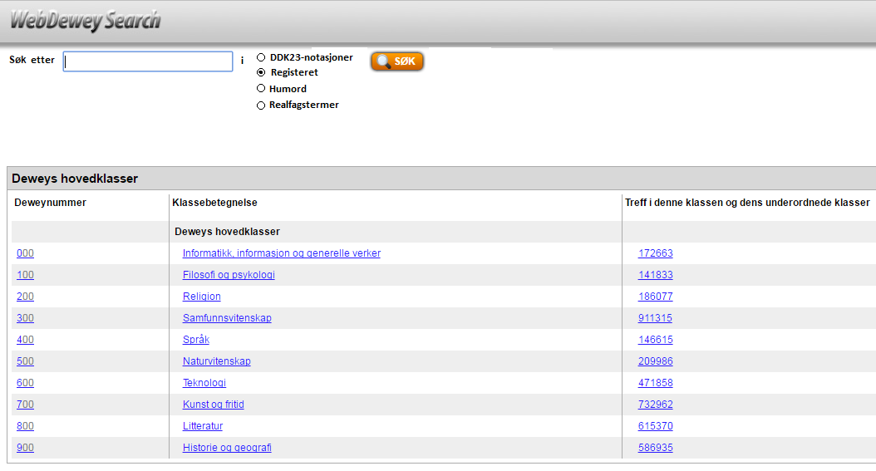
Hva – Hvorfor – Hvordan
Søk på tvers av samlinger og språk: WebDeweySearch

Slide 36
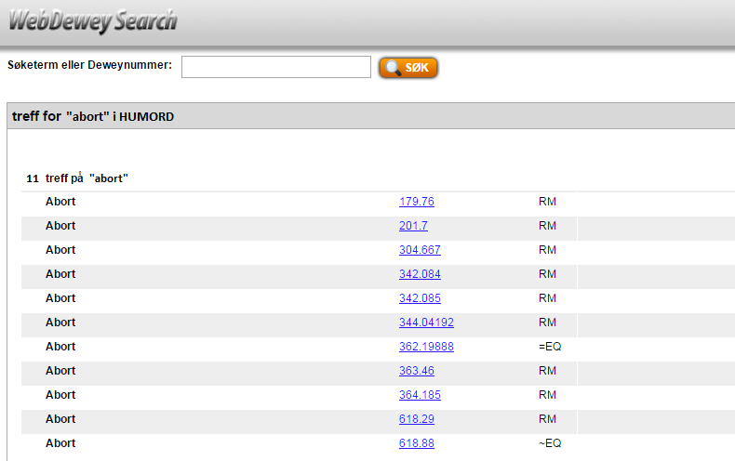
Hva – Hvorfor – Hvordan
forts.
Søk på tvers av samlinger og språk: WebDeweySearch

Slide 37
Hva – Hvorfor – Hvordan
Importerte poster blir søkbare med våre egne
emneord (Humord og Realfagstermer):

Slide 38
Hva – Hvorfor – Hvordan
Importerte poster blir søkbare med våre egne
emneord (Humord og Realfagstermer):
Engelske
e-bøker med dewey-klassifikasjon
Emne
Klassifikasjon
UBs katalog

Slide 39
Hva – Hvorfor – Hvordan
Importerte poster blir søkbare med våre egne
emneord (Humord og Realfagstermer):
Engelske
e-bøker med dewey-klassifikasjon
Emne
Klassifikasjon
UBs katalog
Brukerne får orientere seg i emnebaserte metadata
før søk mot katalogpostene

Slide 40
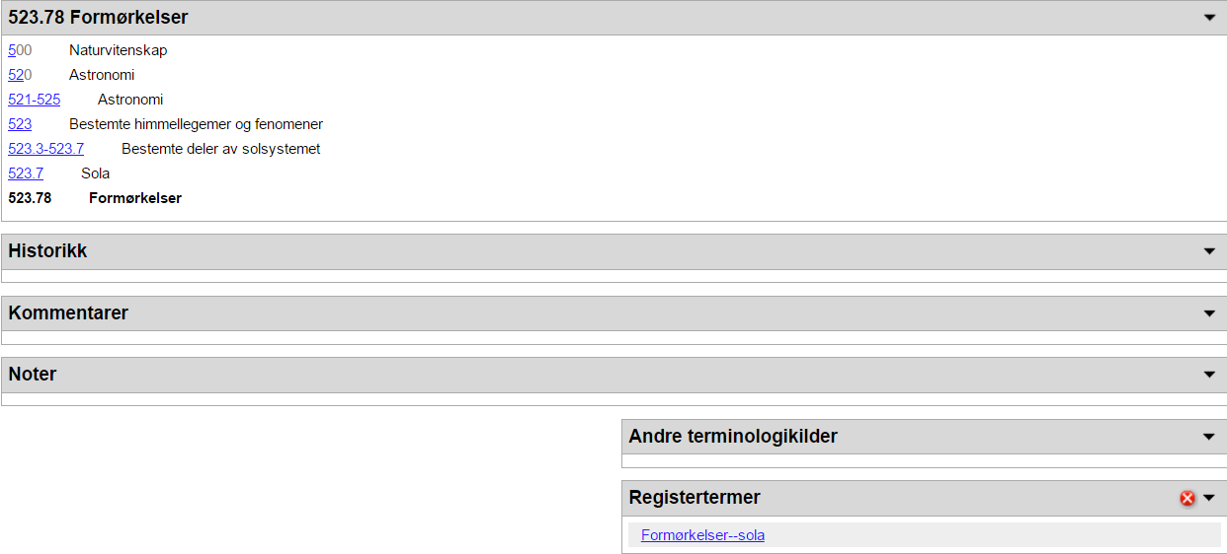

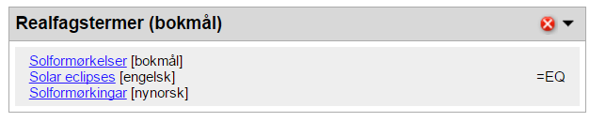
Hva – Hvorfor – Hvordan
Bibliotekpersonalet: Støtte i indekseringsarbeidet
Våre mappinger legges inn i WebDewey: eks. Realfag

Slide 41
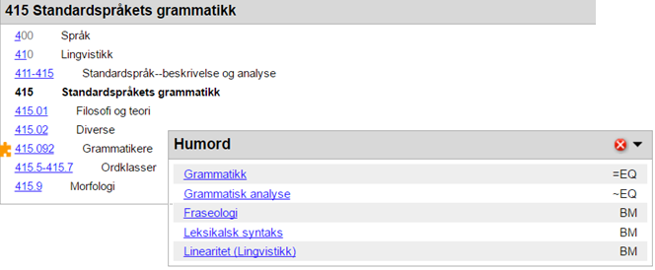
Hva – Hvorfor – Hvordan
Bibliotekpersonalet: Støtte i indekseringsarbeidet
Våre mappinger legges inn i WebDewey: eks. Humord
Alternative termer: Idiomatikk, …

Slide 42
Hva – Hvorfor – Hvordan
Vekst

Slide 43
Hva – Hvorfor – Hvordan
«Sørge for gode gjenfinningsmuligheter i en stadig voksende informasjonsmengde»
Vekst

Slide 44
Hva – Hvorfor – Hvordan
«Sørge for gode gjenfinningsmuligheter i en stadig voksende informasjonsmengde»
Vekst
● Vekst i egen katalog: Importerte poster uten våre metadata, men med dewey-klassifikasjon
● Våre mappinger publiseres som lenkede data til bruk på den semantiske veven: Potensiale for utnyttelse utenom UB og utenfor biblioteksammenheng

Slide 45
Hva – Hvorfor – Hvordan
Globalisering

Slide 46
Hva – Hvorfor – Hvordan
«Samarbeide på tvers av institusjons- og landegrenser for å bli best mulig»
«Utvikle strategiske partnerskap gjennom internasjonalt og nasjonalt samarbeid»
Globalisering

Slide 47
Hva – Hvorfor – Hvordan
● Prosjektet bringer oss i kontakt med nasjonalt og internasjonalt kompetansemiljø innen metadata
● Nybrottsarbeid: anvendelse av ISO 25964-2
● Utarbeiding av EDUG recommendations for mapping
● Nasjonalbiblioteket/WebDewey-redaksjonen, Biblioteksentralen, EDUG, OCLC, Pansoft
«Samarbeide på tvers av institusjons- og landegrenser for å bli best mulig»
«Utvikle strategiske partnerskap gjennom internasjonalt og nasjonalt samarbeid»
Globalisering

Slide 48
Hva – Hvorfor – Hvordan
Teknologi

Slide 49
Hva – Hvorfor – Hvordan
«Levere kunnskapskilder og tjenester med effektive brukergrensesnitt på stadig flere plattformer»
Teknologi

Slide 50
Hva – Hvorfor – Hvordan
● Utvikling av mappingverktøy på samme plattform som WebDewey: CCMapper (Pansoft)
● OCLC ønsker å ta i bruk CCMapper
● Relevans for UB-prosjektet «Visuell navigasjon» – forbedre søk ved utnyttelse av norske emnevokabularer
«Levere kunnskapskilder og tjenester med effektive brukergrensesnitt på stadig flere plattformer»
Teknologi

Slide 51
Hva – Hvorfor – Hvordan
Åpenhet
Vekst
Globalisering
Teknologi

Slide 52

Hva – Hvorfor – Hvordan
UBs kjerneverdier:
kvalitet, åpenhet og tilgjengelighet

Slide 53
Hva – Hvorfor – Hvordan
UBs kjerneverdier:
kvalitet, åpenhet og tilgjengelighet
● Kvalitetsheving av egne vokabularer (Humord, Realfagstermer og UBs emneregister) ved rettinger og forbedringer

Slide 54
Hva – Hvorfor – Hvordan
UBs kjerneverdier:
kvalitet, åpenhet og tilgjengelighet
● Kvalitetsheving av egne vokabularer (Humord, Realfagstermer og UBs emneregister) ved rettinger og forbedringer
● Kvalitetsheving av WebDewey ved rettinger og nummerbygging (1/4 av all nummerbygging)

Slide 55
Hva – Hvorfor – Hvordan
UBs kjerneverdier:
kvalitet, åpenhet og tilgjengelighet
● Kvalitetsheving av egne vokabularer (Humord, Realfagstermer og UBs emneregister) ved rettinger og forbedringer
● Kvalitetsheving av WebDewey ved rettinger og nummerbygging (1/4 av all nummerbygging)
● Kompetanseheving av personalet

Slide 56
Hva – Hvorfor – Hvordan
Hvordan er framdriften?

Slide 57
Hva – Hvorfor – Hvordan
Hvordan er framdriften?
Humord
Realfag

Slide 58
Hva – Hvorfor – Hvordan
Hvordan er framdriften?
Humord
Realfag
Begreper
Omfang i antall tusen begreper:
Vokabular: Hume 18, Real 15, totalt 33
Mappet: 10 av 33 tusen (30 %)

Slide 59
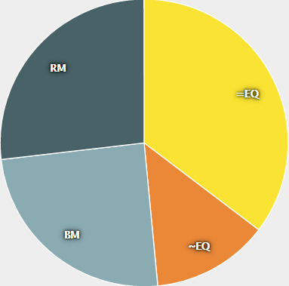
Hva – Hvorfor – Hvordan
Hvordan er framdriften?
Humord
Realfag
Begreper
Omfang:
Vokabular: Humord 18 000, Realfagstermer 15 000, totalt 33 000 termer
Mappet: 10 000 av 33 000 (snart 1/3 på vei) Dette utgjør ca. 27.000 mappinger

Slide 60
Hva – Hvorfor – Hvordan
Hvordan er framdriften?
Humord
Realfag
Begreper
Mappinger
Omfang
Vokabular: Humord 18 000, Realfagstermer 15 000, totalt 33 000
Mappet: 10 000 av 33 000
Ca. 1/3 på vei
Antall mappinger pr begrep: 2,63
Mappingtall når alt er ferdig: 87 000
Ferdig nå: Humord 18 000, Realfagstermer 8 000, totalt 26 000

Slide 61
Hva – Hvorfor – Hvordan
Hvordan jobber vi?

Slide 62

Hva – Hvorfor – Hvordan
Hvordan jobber vi?
Utarbeiding av retningslinjer

Slide 63
Hva – Hvorfor – Hvordan
Hvordan jobber vi?
Utarbeiding av retningslinjer
Utføring av mappinger

Slide 64

Hva – Hvorfor – Hvordan
Hvordan jobber vi?
Utarbeiding av retningslinjer
Utføring av mappinger
Utvikling av mappingverktøy

Slide 65
Hva – Hvorfor – Hvordan
Hvordan mapper vi rent konkret?

Slide 66
Hva – Hvorfor – Hvordan
Hvordan mapper vi rent konkret?
Datastøttet, intellektuell prosess

Slide 67
Hva – Hvorfor – Hvordan
Hvordan mapper vi rent konkret?
Datastøttet, intellektuell prosess, til 1/12-16 ved hjelp av μmapper (prototype)

Slide 68
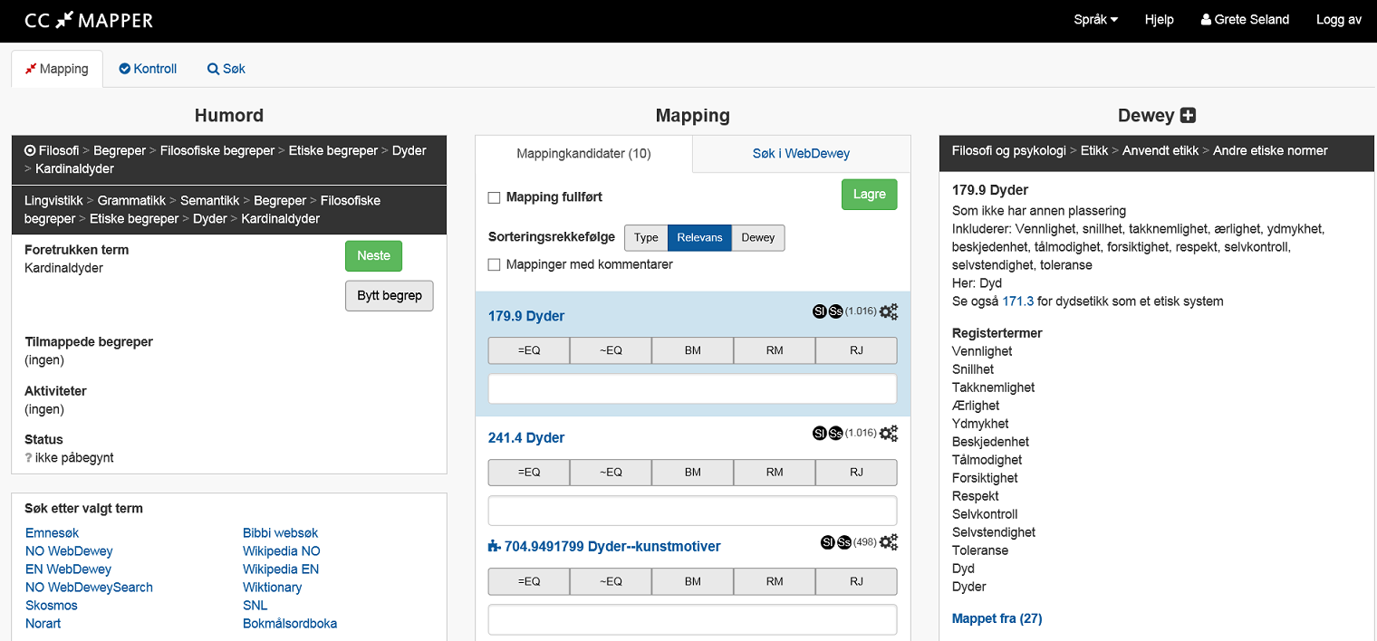
CCMapper skjermdump – mapping

Slide 69
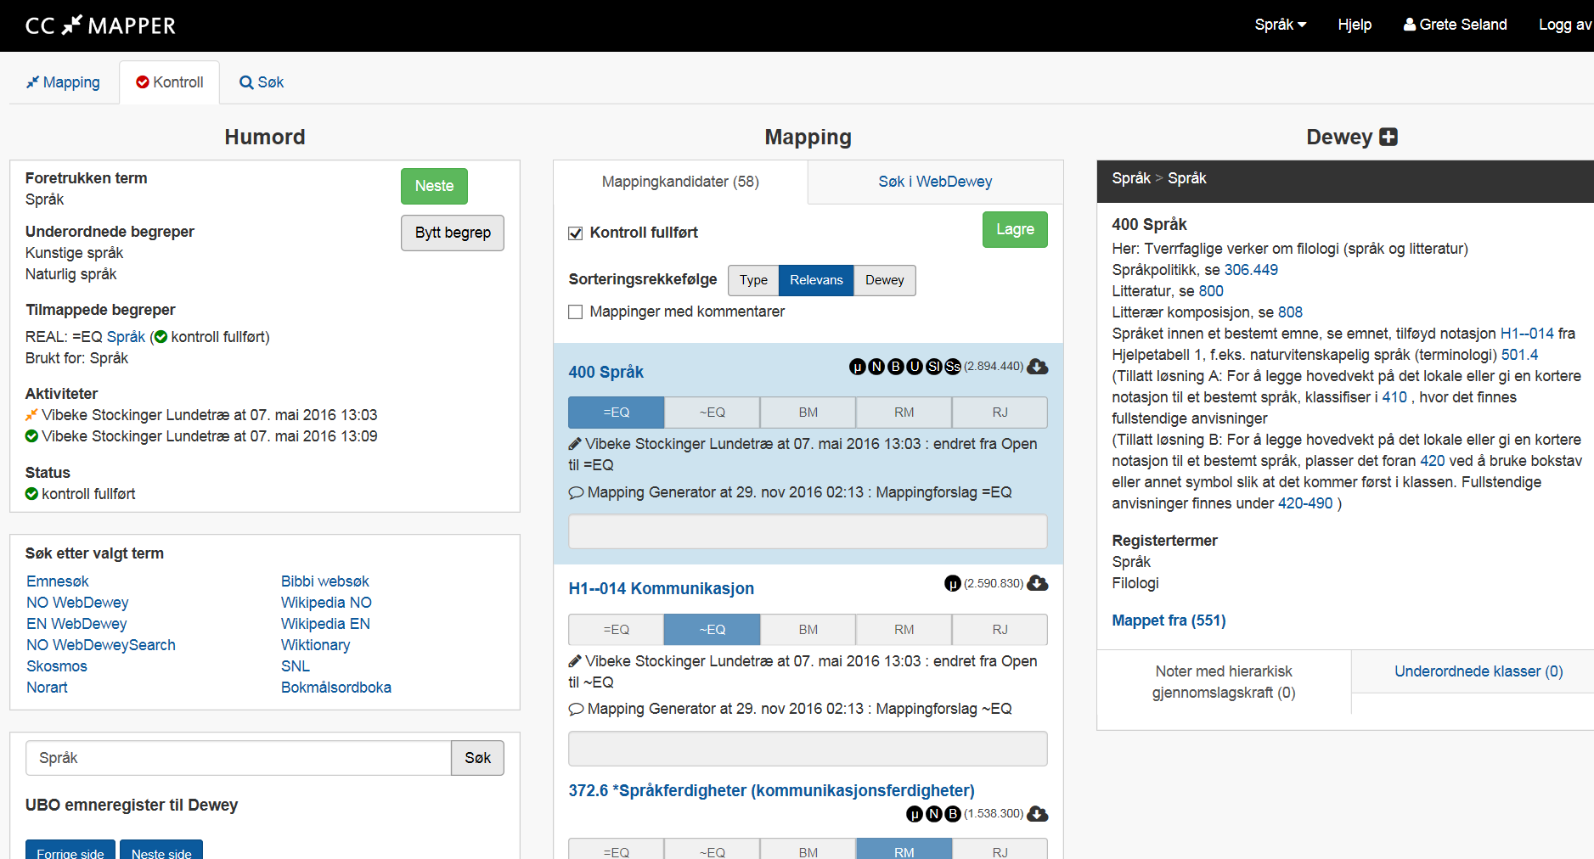
CCMapper skjermdump – kontroll

Slide 70
Prosjektmidler
På vei mot en generell norsk tesaurus? (delprosjekt – metodikk)
Mapping mot norsk WebDewey (Toårig prosjekt fra 1/1-2015)
2015: 2 086 000
2016: 1 820 000 (CCMapper utgjør ca. 1 mill.)
Vi har midler til å drive prosjektet ut april 2017

Slide 71
Lønnsmidler
Lønnet av NBs midler:
Are Gulbrandsen (2016: 10 %)
Dan Michael Heggø (2016: 30,(20) %)
Grete Seland (50 % begge år)
Hege Nenseth, BS (100 %, 1. august 2016-31. januar 2017)
Kristine Aalrust Kristoffersen (100 % august 2016- 30. april 2017)
Ingebjørg Rype, NB (20 %, 1. august 2016 - 30. april 2017)

Slide 72
Lønnsmidler - UB
Realfagsbiblioteket
Viola Kuldvere (10 %)
Mari Lundevall (10 %, til september 2016)
Heidi Sjursen Konestabo (10 %, fra august 2016)
HumSam
Berit Sonja Hougaard (30 %)
Vibeke Stockinger Lundetræ (30 %)
Lars Lørdahl (20 %, fra 1. august 2016)
Unni Knutsen (30 %)

Slide 73
Videre prosjektmidler
Dette er et gjennomføringsprosjekt (vi må mappe alt)
Ønske om ny søknad til NB
Også en sluttbrukerkomponent
Prosjektside med styringsdokument: http://www.uio.no/for-ansatte/enhetssider/ub/prosjekter/mapping-mot-webdewey/

